Slide 1
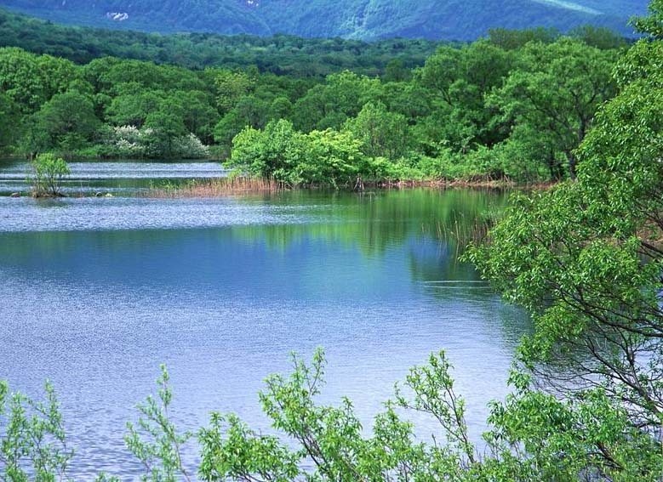
绿色千岛湖

Slide 2

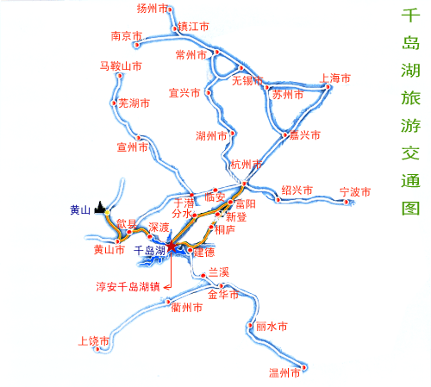
PPT模板下载：www.1ppt.com/moban/ 行业PPT模板：www.1ppt.com/hangye/
节日PPT模板：www.1ppt.com/jieri/ PPT素材下载：www.1ppt.com/sucai/
PPT背景图片：www.1ppt.com/beijing/ PPT图表下载：www.1ppt.com/tubiao/
优秀PPT下载：www.1ppt.com/xiazai/ PPT教程： www.1ppt.com/powerpoint/
Word教程： www.1ppt.com/word/ Excel教程：www.1ppt.com/excel/
资料下载：www.1ppt.com/ziliao/ PPT课件下载：www.1ppt.com/kejian/
范文下载：www.1ppt.com/fanwen/ 试卷下载：www.1ppt.com/shiti/
教案下载：www.1ppt.com/jiaoan/
千岛湖的位置
第一PPT模板网-WWW.1PPT.COM

Slide 3

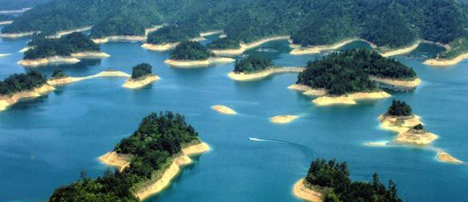
检查预习
你知道文中的这个湖为什么被称为“千岛湖”吗？
“湖面上有1078个岛屿。”

Slide 4

朗读课文，
思考问题
它为什么又被称为“绿色千岛湖”呢？
“这里水绿、岛翠、山青，因此人们都叫它绿色千岛湖。”
“绿色”还有什么特别的含义呢？
第一PPT模板网-WWW.1PPT.COM

Slide 5


选读课文，欣赏千岛湖
举实例是说明事物的好方法。这篇课文举了哪些实例来说明千岛湖的特点呢？在这些实例中你最喜欢的是哪一个呢？为什么？
第一PPT模板网-WWW.1PPT.COM

Slide 6
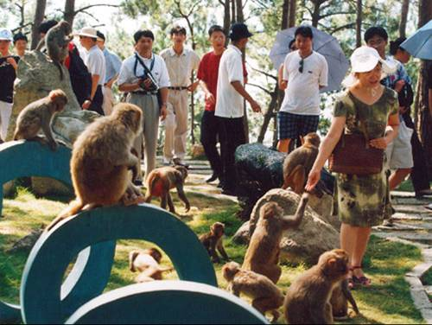
猴岛
第一PPT模板网-WWW.1PPT.COM

Slide 7
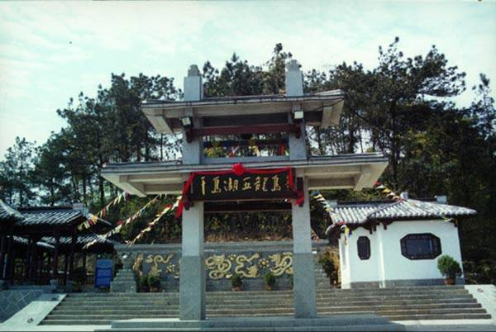
五龙岛
第一PPT模板网-WWW.1PPT.COM

Slide 8
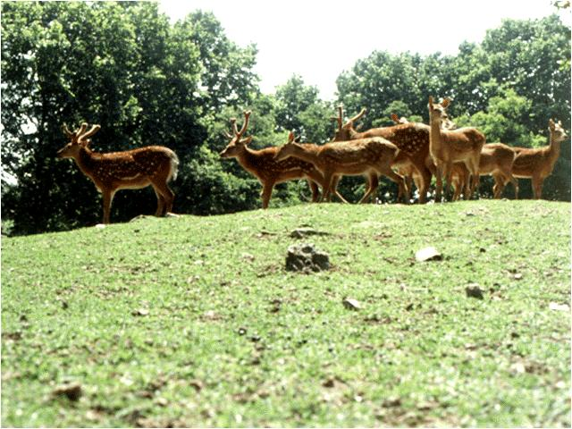
清心岛
第一PPT模板网-WWW.1PPT.COM

Slide 9
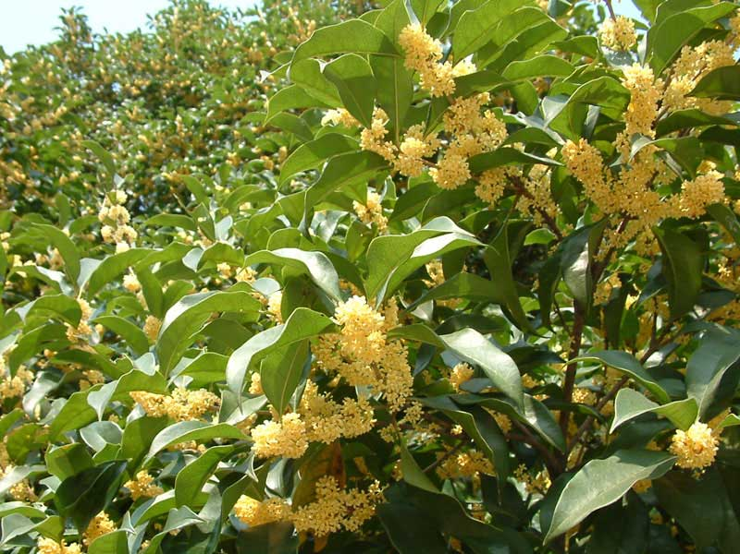
桂花岛
第一PPT模板网-WWW.1PPT.COM

Slide 10
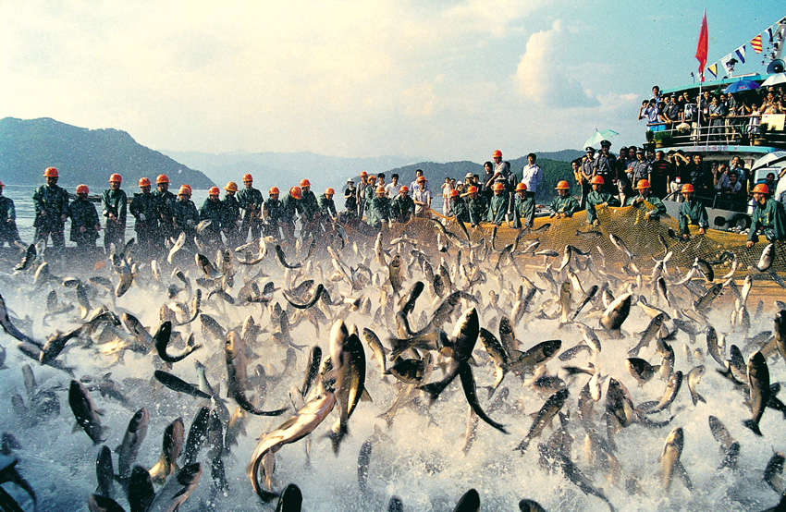
鱼跃千岛湖

Slide 11


选读课文，思考问题
文章在介绍了千岛湖的景观之后还写了什么内容呢？
千岛湖景观的形成过程：
1.新安江水电站的兴建。
2.科技人员培育“水上森林”。
第一PPT模板网-WWW.1PPT.COM

Slide 12
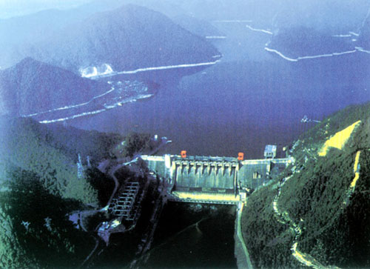
新安江水电站
第一PPT模板网-WWW.1PPT.COM

Slide 13
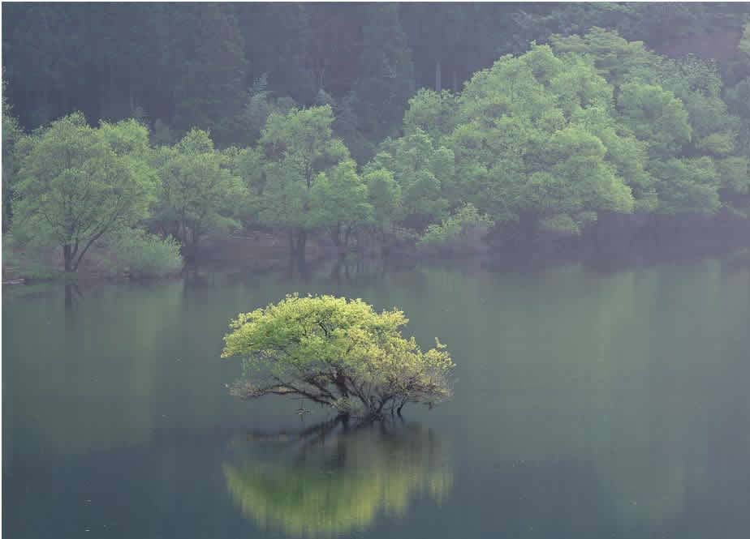
水上森林
第一PPT模板网-WWW.1PPT.COM

Slide 14


理解“绿色”
学习了课文以后，你对“绿色” 含义是否有了更深的理解呢？
提示：你还知道哪些东西被冠以“绿色”名称？
第一PPT模板网-WWW.1PPT.COM

Slide 15


“绿色”千岛湖
“绿色”通常用来代表环保，代表人与自然的和谐。
课文用“绿色”来形容千岛湖，是说千岛湖是人类认识自然规律、尊重规律对自然进行改造和开发利用，与自然和谐发展而创造的奇迹。
第一PPT模板网-WWW.1PPT.COM

Slide 16


选读课文，思考问题
课文最后一段在文中起到了什么作用呢？
结尾句起到了总结全文，揭示课文中心思想的作用。
第一PPT模板网-WWW.1PPT.COM

Slide 17
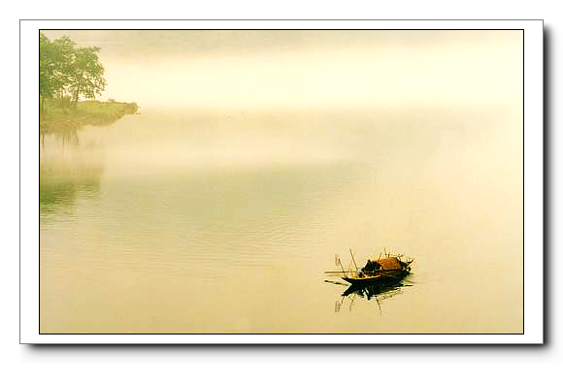
再见
第一PPT模板网-WWW.1PPT.COM

